Slide 1

2022年3月31日
大阪府リモートオフィス・モデル事業補助金対象事業
Lieffice IZUMIGAOKA 検証結果報告書
南海電気鉄道株式会社
不動産営業本部

Slide 2
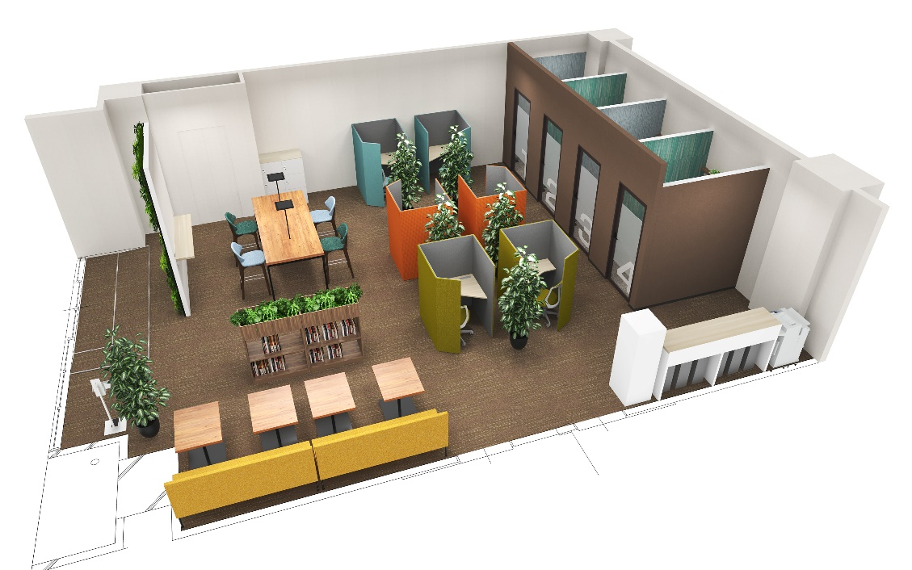
サービス概要
店舗名：Lieffice IZUMIGAOKA
・コンセプト 郊外ニュータウンにおいて職場よりゆったり働ける場〔サードプレイス〕として提供。スマートロックによる無人の簡単受付。
・住 所 堺市南区茶山台1丁2－1 泉ヶ丘ひろば専門店街1階
・営業時間 9:00～22:00(全日)
・席 種 完全個室：4席
半個室：6席
オープン席：8席
・そ の 他 フリードリンク、Wi-Fi・電源完備、備品貸与
半個室
1人用完全個室
オープン席
店舗内観
-1-

Slide 3
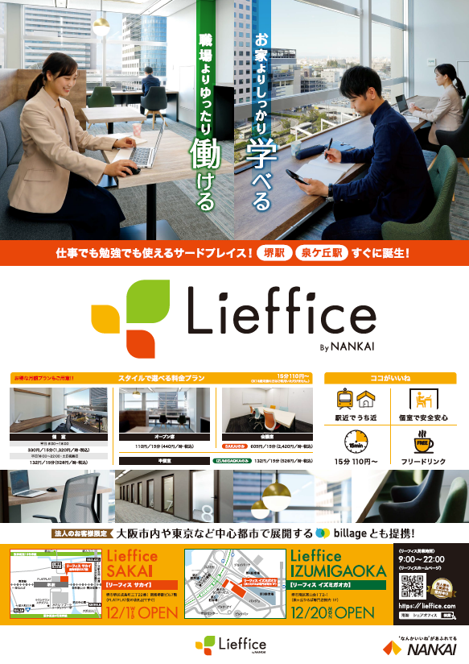
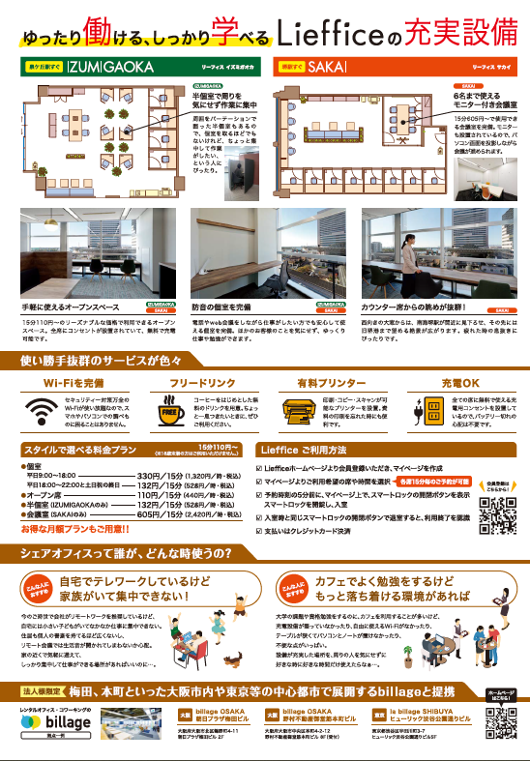
サービス概要
-2-

Slide 4
事業実施の流れ
2021/12/20
開業
2022/2/28
1期キャンペーン終了
2022/3/31
2期キャンペーン終了
70％オフキャンペーン
40％オフキャンペーン
基本料金表(消費税等別途)
完全個室 (平日9時~18時) | 300円/15分(1,200円/時)
完全個室 (平日18時以降・土日祝) | 120円/15分(480円/時)
半個室 | 120円/15分(480円/時)
オープン席 | 100円/15分(400円/時)
1期キャンペーン(消費税等別途)
完全個室 (平日9時~18時) | 100円/15分(400円/時)
完全個室 (平日18時以降・土日祝) | 100円/15分(400円/時)
半個室 | 40円/15分(160円/時)
オープン席 | 30円/15分(120円/時)
2期キャンペーン(消費税等別途)
完全個室 (平日9時~18時) | 200円/15分(800円/時)
完全個室 (平日18時以降・土日祝) | 120円/15分(480円/時)
半個室 | 800円/15分(320円/時)
オープン席 | 60円/15分(240円/時)
-3-

Slide 5
実績：利用者数推移・平均利用時間
第1期キャンペーンの1から2月にかけては右肩上がりに推移したものの、値上げ後の3月は大きく利用が落ち込んだ。
(人)
(時間)
1期
1期
2期
-3-
Notes:
・当初想定とのギャップ
・今の成長曲線で施設が成り立つのか
・総会員数
・利用可能な会員→総会員数に対して想定以上か以下か
・実利用会員→利用可能な会員数に対して想定以上か以下か
・こういう結果だから、母数の総会員数を増やしにいく
・特になんばオフィスの堺区1.5%(0.4%比較)住んでいるから、コアターゲットとして狙う⇐堺駅では0.4%
※定義
・コアユーザー：なんばオフィス
・ヘビーユーザー：ex.トラパナ
<to do>
・難波オフィスの営業状況

Slide 6
実績：席種別利用割合・時間別利用割合
料金とプライバシー性のバランスが高い半個室の利用が目立つ。
また、平日18時以降・土日祝の自己啓発利用が想定以上に見込めた。
-4-
Notes:
・当初想定とのギャップ
・今の成長曲線で施設が成り立つのか
・総会員数
・利用可能な会員→総会員数に対して想定以上か以下か
・実利用会員→利用可能な会員数に対して想定以上か以下か
・こういう結果だから、母数の総会員数を増やしにいく
・特になんばオフィスの堺区1.5%(0.4%比較)住んでいるから、コアターゲットとして狙う⇐堺駅では0.4%
※定義
・コアユーザー：なんばオフィス
・ヘビーユーザー：ex.トラパナ
<to do>
・難波オフィスの営業状況

Slide 7
今後の課題及び改善点
１．認知度向上
自社資産を活用した電車吊り広告・駅中広告、ターゲットを絞ったweb広告等、
多岐に渡るプロモーションを実施してきたが、店舗内に散りばめられた鉄道要素・1日8時間使っても圧迫感を
感じない個室等、きめ細かなプロモーションが実施できていない実情がある。
今後、SNS運用など、店舗の特徴を発信することでのファン作りに着手する必要がある。
２．無人運営による運営体制の安定化
本施設は受付等を配置しない無人運営体制を採用している。
忘れ物発生時の対応、予約時間超過利用等、綿密なルール作り・適宜見直しを図ることで、
お客様に安心してご利用いただけるサービスを追求する必要がある。
３．関西におけるサードプレイスの有用性啓発
関西は関東と違い、「オフィス・自宅以外で働く」という価値観が浸透していない。
業務効率向上・従業員満足度向上といった有用性をいかに明確に啓発できるかが肝要と痛感している。
-5-

Slide 8
全体総括
2021年12月20日に開業をしてから、3カ月超が経過した。
自己啓発利用等、想定以上の利用が見込めた要素もあったものの、
平日日中のリモートワーク利用については、想定より利用が下振れした。
前頁に記載したことと重複するが、
「通勤ストレスの軽減」という背景により自宅以外でリモートワークすることが浸透した関東と比較し、
関西ではまだ自宅以外で働く、さらにはリモートワーク自体についても浸透しきっていない現状を感じている。
しかし、サードプレイスやリモートワークの本質は「各人が自分に適した働き方を自ら選択できる社会」を実現するということであり、この本質の重要性は関東でも関西でも変わらず、日本全国に共通するものと考える。
Liefficeというサービスを通じ、この本質の重要性を啓発し、少しでも関西の働き方の向上に寄与するべく尽力したい。
-6-

